Slide 1
PowerShell Scripting
Carlos Carreño
ccarrenovi@gmail.com

Slide 2
Agenda
Introducción
Editor de scripts
Variables y operadores aritméticos, relacionales y lógicos
Estructuras condicionales, selectiva y repetitivas
Creación y uso de arreglos
Ejercicios practicos

Slide 3
Introducción
Interfaz de comandos MS-DOS
Archivos *.bat (específicos demasiado obsoleta).
PowerShell disponible desde 2006
Con PowerShell se pueden crear scripts sin que sean archivos *.bat
Los scripts de PowerShell se parece mas a los scripts en PERL
Inicialmente se llamó Monas, después derivo en PowerShell
Requiere .Net Framework
El código de PowerShell es público desde 2016 para integrarse con Linux y Mac OS
Las instrucciones en PowerShell se denominan cmdlets

Slide 4
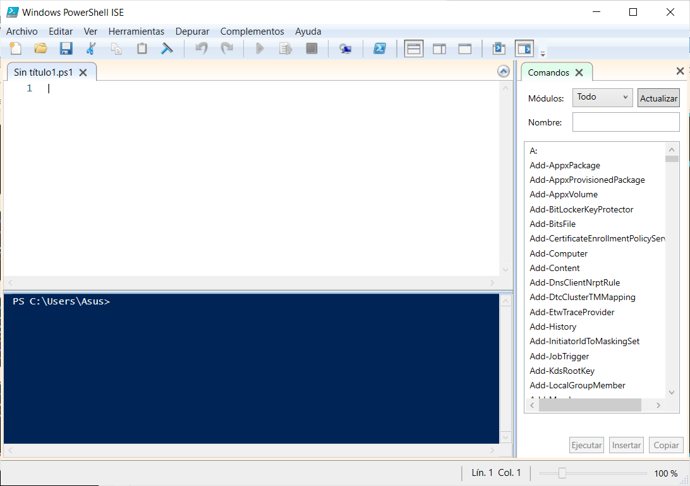
Ejecución de Scripts de PowerShell
Interfaz de comandos PowerShell
Windows PowerShell ISE
Ejecutar los archivos de extensión *.ps1

Slide 5
…
Para ejecutar comandos muchas veces se requiere ejecutarlos como usuario administrador

Slide 6
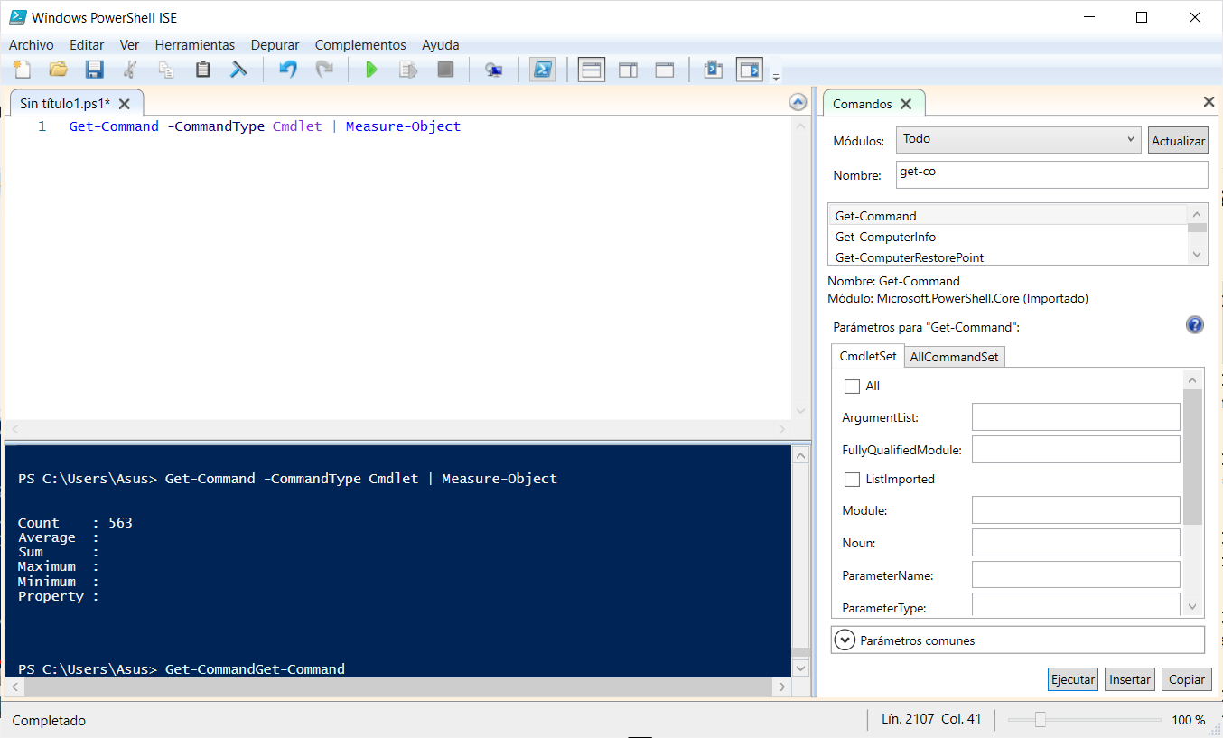

Slide 7
Comandos Simples
El equivalente a dir es Get-ChildItem
Para pedir ayuda sobre un comando usa:
Get-Help -Online Get-ChildItem
Actualizar la ayuda local con la ayuda online
Get-Help Get-ChildItem -Detailed

Slide 8
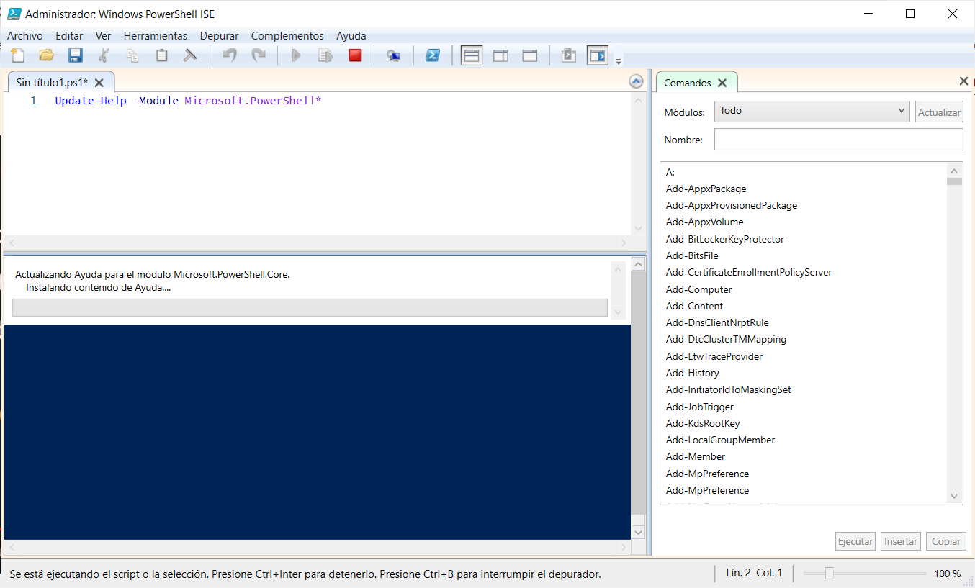

Slide 9
Estructura de Comandos
Los nombres de todos los cmdlets se componen de un verbo, guion y nombre en singular. Así se pueden recordar fácilmente.
PowerShell no hace distinción entre mayúsculas y minúsculas
Dispone del autocompletar
Argumentos y operandos
Opcionales y obligatorios
Ejemplo: Write-Host “Hola Mundo”

Slide 10
Demo – Vistazo a PowerShell ISE
Revisar las herramientas incluidas em PowerShell ISE

Slide 11
Seguridad de ejecución de scripts
Seguridad de ejecucion de scripts debido a su potencia

Slide 12
Niveles de Permisos
Restricted
Modo interactivo, no se permite la ejecucion de scripts.
AllSigned
Autenticacion de los scripts
RemoteSigned
Solo se autentican los scripts remotos
Unrestricted
Ejecuta cualquier script

Slide 13
Status de la política de seguridad
Politica actual
Get-ExecutionPolicy
Cambiar la politica
Set-ExecutionPolicy RemoteSigned

Slide 14
Editor de Scripts
Editor sin formato
Notepad, Sublime Text, VS Code Notepad++
nano pico
PowerShell ISE
Extension de archivos (*.ps1)

Slide 15
Primer script
Nuestro Hola Mundo en PowerShell
Write-Host "Hola Mundo"
hello.ps1

Slide 16
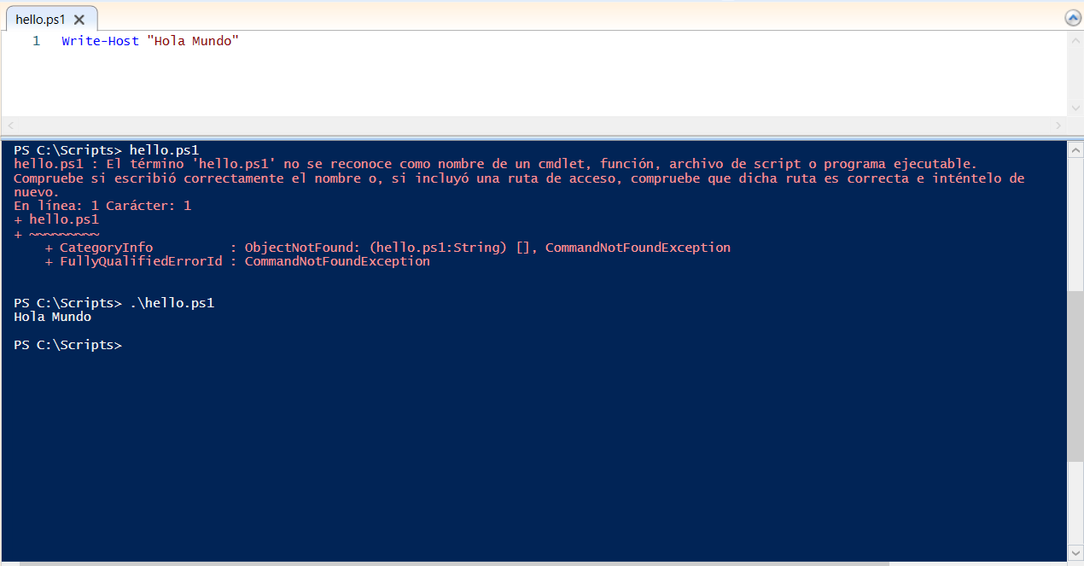
Ejecución del Script
Falla porque la Shell busca un comando.
PS C:\Scripts> ./hello.ps1
Hola Mundo

Slide 17
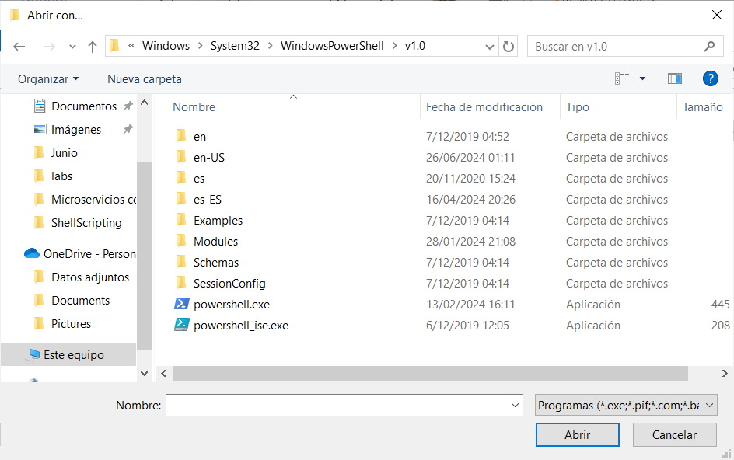
Personalización
Asocia los archivos de extension *.ps1 a powershell_ise.exe ubicado en C:\Windows\System32\WindowsPowerShell\v1.0

Slide 18
Tipos de Datos
[string] Cadena de caracteres
[char] Un solo caracter Unicode
[int] Entero con signo de 32 bits
[long] Entero con signo de 64 bits
[single] Numero con coma flotante de 32 bits
[double] Numero con coma flotante de 64 bits

Slide 19
…
[datetime] Fecha y hora
[bool] Valor logico True o False
[array] Conjunto de valores
[hashtable] Representa una tabla hash

Slide 20
Obtener el tipo de la variable
Usa la construccion var.GetType().name
$city = "Lima"
Write-Host $city.GetType().name
La programación de PowerShell es orientada a objetos
Lenguaje de alto nivel

Slide 21
Definición del tipo de datos de la Variable
Implícita: El tipo se define cuando se le asigna el valor.
Explicita: Se define el dato cuando se crea la variable

Slide 22
Definición Implícita
$customer = "Pepsico"
$price=23.78
Write-Host $customer.GetType().Name
Write-Host $price.GetType().Name

Slide 23
Definición Explicita
$temperature = 4.89
En modo implícito sera un double (64 bits)
[single] $temperature = 4.89
En modo explicito será float (32 bits)
[single]$precio = 4.89
$precio = "El precio es bajo"
Cuando tiene un tipo definido la variable no cambia el tipo y generaria un error.

Slide 24
Demo: Definición implicita
$customer = "Pepsico"
$price=35.78
$price="bajo"
Write-Host $customer.GetType().Name
Write-Host $price.GetType().Name

Slide 25
Demo: Definición explicita
$customer = "Pepsico"
[float ]$price=35.78
$price="bajo"
Write-Host $customer.GetType().Name
Write-Host $price.GetType().Name

Slide 26
Casting
$fecha = "2024-06-23"
Write-Host $fecha
Write-Host $fecha.GetType().name
$fecha = [datetime] "2024-06-23"
Write-Host $fecha
Write-Host $fecha.GetType().name

Slide 27
Memoria Utilizada
Longitud fija
char, byte, int ,long, single, double, decimal, datetime y bool
longitud variable
string array hashtable xml

Slide 28
Operadores
Asignación =
Modifica el valor de la variable
Funciona de derecha a izquierda
No confundir con ==

Slide 29
Operadores Aritméticos
+ - / * %
$suma = (4+5)
Write-Host $suma

Slide 30
Operadores de Comparación
igual que -eq o ==
defirente que -ne o !=
Mayor que -gt o >
Mayor o igual -ge o >=
Menor que -lt o <
Menor igual que -le <=

Slide 31
Comparando cadenas
$cadena1 -like $cadena2
$cadena1 -notlike $cadena2
-match
-nomatch
Con arreglos
-contains
-notcontains

Slide 32
Concatenar Cadenas
$hello = "Hola"
$world = "Mundo"
$message = $hello +" "+ $world
Write-Host $message

Slide 33
Multiplicación de cadenas
$hello = "hola"*5
Write-Host $hello

Slide 34
Operaciones abreviadas
$n++
$n +=5
Se puede aplicar cualquier operador aritmético

Slide 35
Operadores Lógicos
Operador –And
Operador -Or
Operador (Or exclusivo) –Xor
Operador negacion -Not

Slide 36
Operador tipo de dato: -is y -isnot
$a=“Hola”
$a –is [int]
$a –isnot [int]

Slide 37
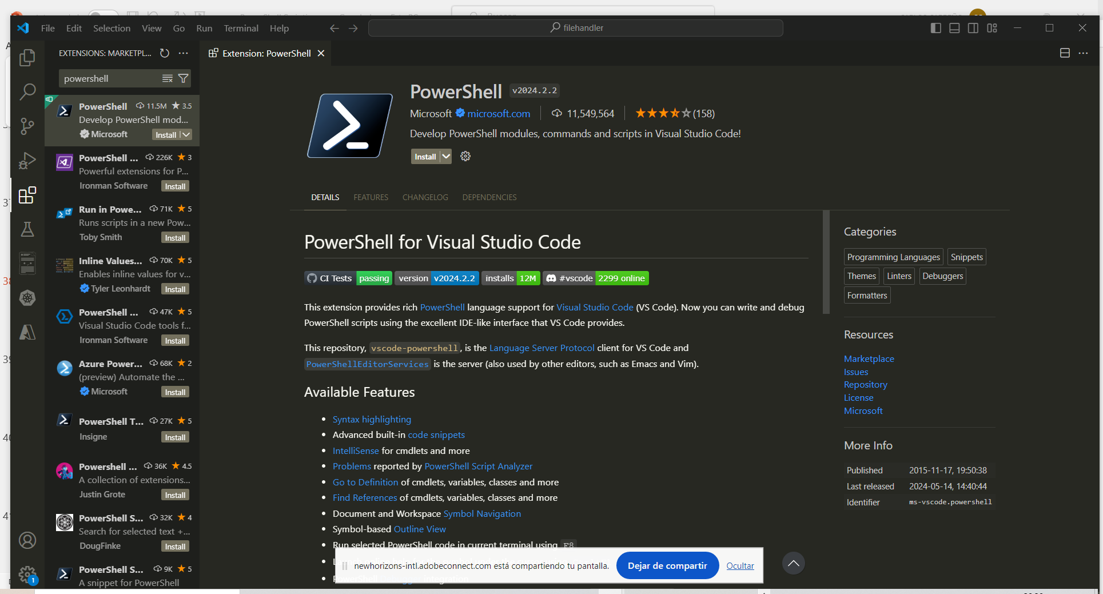
Visual Studio Code – VS Code
Editor estándar para programar
Extensión PowerShell para VS Code

Slide 38
Arreglos
Estructura de datos para almacenar una colección de datos
Permite acceder a un conjunto de datos con un solo identificador y un índice
En PowerShell los elementos del arreglo pueden ser del mismo o diferente tipo

Slide 39
Definición de Arreglo
$números=@()
$enteros=@(1,2,3,4,5)
$enteros=1,2,3,4,5
$enteros=1..5
$carácter=“a”,”b”,”c”
$variado=@(1,2,3,’a’,’b’,’c’)

Slide 40
Agregando elementos al arreglo
Los arreglos son estáticos el PowerShell
$enteros=@(1,2,3,5)
$enteros+=4

Slide 41
Eliminando elementos del arreglo
No se pueden eliminar elementos de arreglo en PowerShell para hacerlo hay que crear otro.
Usa ArrayList

Slide 42
Número de Elementos del Array
$miarreglo=@(1)
$miarreglo.length

Slide 43
ArrayList
ArrayList es como un arreglo pero dinámico, al ser un objeto tiene métodos para controlar los elementos de la lista.
[System.Collections.ArrayList]$letras= “A”,”B”,”C”,”D”
$letras.Remove("B")
Write-Host $letras
$letras.Add("F")
Write-Host $letras

Slide 44
Suma de Arreglos
La suma da como resultado la concatenación de los dos arreglos.
[System.Collections.ArrayList]$letras= “A”,”B”,”C”,”D”
$numeros = 1,2,3,4
$alfa = $letras + $numeros
Write-Host $alfa

Slide 45
Funciones útiles con los arreglos
Join concatena los elementos con un carácter
$fila = 100, 34,67 ,"M"
$filaext = $fila -join ';'
Write-Host $filaext
Contains
($fila –contains “M”)
($fila –contains “S”)

Slide 46
Lectura de Valores
[int] $edad = Read-Host "Ingresa tu edad:“
[string] $nombre = Read-Host "Ingresa tu nombre:"

Slide 47
Estructuras de Control
Condicional
Selectiva
Bucles

Slide 48
Estructura condicional
if(Boolean_expression) {
// Sentencias a ejecutsr si la expresion Booleana es true
}
Ejemplo:
$x = 10
if($x -le 20){
write-host(“$x es menor a 20")
}

Slide 49
Mas ejemplos
[int] $edad = Read-Host "Ingresa tu edad:"
if($edad -ge 18){
Write-Host "Si puedes emitir tu voto"
}

Slide 50
Sentencia if-else
[int] $edad = Read-Host "Ingresa tu edad:"
if($edad -ge 18){
Write-Host "Si puedes emitir tu voto"
} else {
Write-Host "Aun no puedes votar, intenta el proximo año"
}

Slide 51
Sentencia if-elseif-else
[int] $edad = Read-Host "Ingresa tu edad:"
if($edad -ge 18){
Write-Host "Si puedes emitir tu voto"
} elseif( ($edad -lt 18) -and ($edad -ge 13)){
Write-Host "Eres solo un adolescente"
} else {
Write-Host "Aun no puedes votar, intenta el proximo año"
}

Slide 52
Sentencia Switch
Cuando hay múltiples condiciones
[string] $tipoSeguro = Read-Host "Ingresa el tipo de seguro:"
switch($tipoSeguro){
'total' { Write-Host "Pasar a la atencion" }
'parcial' { Write-Host "ir a la mesa del asesor"}
default { Write-Host "No es posible la atencion, ir a servicio al cliente" }
}

Slide 53
Switch y break
Evalua el siguiente código
[int]$pct = Read-Host "Ingresa el porcentaje de descuento"
switch($pct){
{$_ -gt 50} {
Write-Host "alto"
}
{$_ -ge 30} {
Write-Host "medio"
}
{$_ -lt 10} {
Write-Host "bajo"
}
}

Slide 54
…
[int]$pct = Read-Host "Ingresa el porcentaje de descuento"
switch($pct){
{$_ -gt 50} {
Write-Host "alto“
Break
}
{$_ -ge 30} {
Write-Host "medio“
Break
}
{$_ -lt 10} {
Write-Host "bajo“
Break
}
}

Slide 55
Sentencias de Bucles
For
While
Do while

Slide 56
While
Mientras la condición es verdadera se ejecuta el bucle
$veces=0
while ($veces -lt 100) {
Write-Host "Intentando la reconexion " $veces "veces"
$veces++
}

Slide 57
Do while
Ejecuta el bucle al menos una vez
$veces=0
do{
$veces++
Write-Host "Intentando la reconexion " $veces "veces"
}while($veces -lt 100)

Slide 58
ForEach
$hosts = @("10.0.0.1", "10.0.0.2", "10.0.0.3" )
foreach ($nodo in $hosts){
Write-Host 'Testing del Nodo:' $nodo
ping /n 2 $nodo
}

Slide 59
For
Cuando sabemos el número de ejecuciones del bucle
[string]$raiz = Read-Host "Ingresa el directorio raiz de la practica"
New-Item -Path $raiz -ItemType Directory
[int] $N=3
for($i=1; $i -le $N; $i++){
$directorio = $raiz+'\'+"practica-"+$i
New-Item -Path $directorio -ItemType Directory
Write-Host 'Directorio' $directorio 'creado con exito!'
}

Slide 60
Parámetros en PowerShell
Param(
[string] $Primero,
[string] $Segundo = "valor por defecto",
[switch] $Tercero = $false,
[bool] $Cuarto,
[int] $Quinto
)
Write-Host $Primero
Write-Host $Segundo
Write-Host $Tercero
Write-Host $Cuarto
Write-Host $Quinto

Slide 61
Funciones
Un función es un bloque de código reutilizable que realiza una tarea especifica. Pueden aceptar parámetros.
function saludar($nombre){
"Bienvenido, $nombre "
}
saludar -nombre "Administrator"

Slide 62
Filtros
Get-ChildItem -Path $env:ProgramFiles -Recurse -Include *.exe |
Where-Object -FilterScript {
($_.LastWriteTime -gt '2024-01-01') -and
($_.Length -ge 1mb) -and ($_.Length -le 10mb)
}
# Busca todos los ejecutables dentro de la carpeta Archivos de programa que
# se modificaron por última vez después del 1 de enero de 2024
# y que no sean menores a 1 megabyte ni mayores a 10 megabytes

Slide 63
Manejo de errores
La sección try encapsula el código que podría generar errores
Catch es donde se maneja la excepción
Finally se ejecuta siempre. Podría limpiar los recursos.
try {
# Código que podría generar una excepción
} catch [TipoDeExcepcion] {
# Código para manejar la excepción
} catch {
# Código para manejar cualquier excepción no especificada anteriormente
} finally{
# liberar recursos
}

Slide 64
Ejemplo: Excepciones
try {
# Intento dividir por cero
$resultado = 1 / 0
} catch [DivideByZeroException] {
# Manejo de la excepción
Write-Host "No se puede dividir por cero"
} finally {
# Limpieza de recursos
Write-Host "Se ejecuta siempre, independientemente de si ocurrió una excepción o no"
}

Slide 65
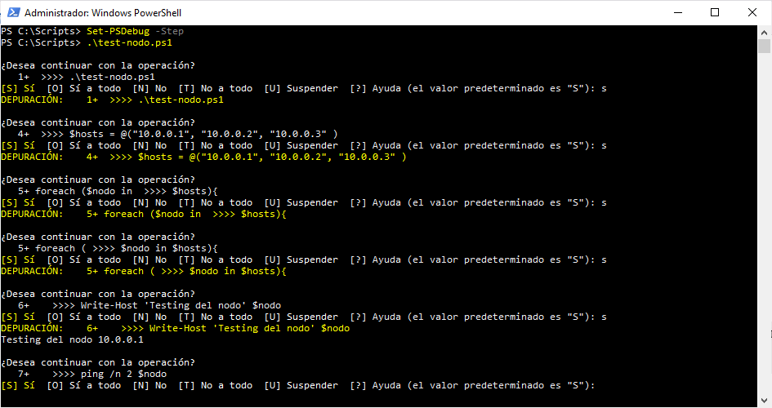
Prueba y Depuración de scripts
El cmdlet Set-PSDebug permite establecer opciones de depuración. Usa el parámetro –Step para ejecutar el script línea por linea

Slide 66
Cambiando de directorio
Get-Location
Set-Location -Path C:\Windows
Set-Location -Path C:\Windows -PassThru

Slide 67
Unidades o drives
Get-PSDrive
Mapeando una carpeta a una unidad o drive
New-PSDrive -Name P -Root $env:ProgramFiles -PSProvider FileSystem

Slide 68
Mostrando el Contenido del Directorio
Get-ChildItem -Path C:\ -Force
Get-ChildItem -Path C:\ -Force -Recurse

Slide 69
Copiando Archivos
if (Test-Path -Path $PROFILE) {
Copy-Item -Path $PROFILE -Destination $($PROFILE -replace 'ps1$', 'bak')
}
Si la copia existe falla, agrega –Force
if (Test-Path -Path $PROFILE) {
Copy-Item -Path $PROFILE -Destination $($PROFILE -replace 'ps1$', 'bak') -Force
}

Slide 70
Copiando Directorios
Copy-Item C:\temp\test1 -Recurse C:\temp\tempo
Copy-Item -Filter *.txt -Path c:\data -Recurse -Destination C:\temp\text
Creando directorios
New-Item -Path 'C:\temp\New Folder' -ItemType Directory
Borrando directorios
Remove-Item -Path C:\temp\tempo
Remove-Item -Path C:\temp\tempo -Recurse

Slide 71
Manejo de Archivos y Directorios
Creación de Archivos
New-Item -ItemType File -Path .\nuevoarchivo.txt
"Hola, mundo!" | Out-File -FilePath .\archivotexto.txt
Creando un archive vacio
New-Item -Path 'C:\temp\New Folder\file.txt' -ItemType File

Slide 72
Modificación y eliminación de archivos y directorios
Agrega contenido al archivo
"Adiós, mundo!" | Add-Content -Path .\archivotexto.txt
Elimina el archivo
Remove-Item -Path .\nuevoarchivo.txt
Elimina la carpeta y su contenido
Remove-Item -Path .\nuevocarpeta –Recurse

Slide 73
Copia de archivos y directorios
Copia de archivos
Copy-Item -Path .\archivotexto.txt -Destination .\archivotextocopia.txt
Mover un archivo
Move-Item -Path .\archivotextocopia.txt -Destination .\archivotextomovido.txt
Copiar el directorio con el contenido
Copy-Item -Path .\nuevocarpeta -Destination .\nuevocarpetacopia –Recurse
Mover el directorio y su contenido
Move-Item -Path .\nuevocarpetacopia -Destination .\nuevocarpetamovida -Recurse

Slide 74
Lectura de Archivos
Usa Get-Content
$content = Get-Content -Path .\example.txt
foreach ($line in $content) {
Write-Output $line
}

Slide 75
Contenido de Archivo y Array
Cargando el contenido del archive en un array
$Computers = Get-Content -Path C:\temp\DomainMembers.txt

Slide 76
Escritura de archivos
Usando Out-File
"Hola, mundo!" | Out-File -Path .\output.txt
Usando Add-Content
"¡Adiós, mundo!" | Add-Content -Path .\output.txt

Slide 77
Búsquedas
Retorna los elementos de un directorio
Get-ChildItem .
Get-ChildItem -Recurse .
Search-Path -Path C:\ -Pattern "*.txt“
Mostando los archivos ocultos
Get-ChildItem -Path C:\Windows -Force

Slide 78
Búsquedas con Wildcards
Get-ChildItem -Path C:\Windows\?????.log
Get-ChildItem -Path C:\Windows\x*
Get-ChildItem -Path C:\Windows\[xz]*
Get-ChildItem -Path C:\WINDOWS\System32\w*32*.dll -Exclude win*
Get-ChildItem -Path C:\Windows -Include *.dll -Recurse -Exclude [a-y]*.dll

Slide 79
SSH Server/Client
Instalación de ssh Server
# Verificar si el ssh cliente y server esta instalado
Get-WindowsCapability -Online | Where-Object Name -like 'OpenSSH*'
# Instalando el servidor ssh
Add-WindowsCapability -Online -Name OpenSSH.Server~~~~0.0.1.0

Slide 80
…
Iniciar el ssh Server
# Iniciar el servicio sshd service
Start-Service sshd
Set-Service -Name sshd -StartupType 'Automatic'

Slide 81
ssh y El Firewall
Creando la regla en el Firewall para permitir conexiones ssh
# Confirmar que se ha creado la regla en el firewall.
if (!(Get-NetFirewallRule -Name "OpenSSH-Server-In-TCP" -ErrorAction SilentlyContinue | Select-Object Name, Enabled)) {
Write-Output "La regla en el Firewall 'OpenSSH-Server-In-TCP' no existe, creandola..."
New-NetFirewallRule -Name 'OpenSSH-Server-In-TCP' -DisplayName 'OpenSSH Server (sshd)' -Enabled True -Direction Inbound -Protocol TCP -Action Allow -LocalPort 22
} else {
Write-Output "La regla en el Firewall 'OpenSSH-Server-In-TCP' ha sido creado con exito.“
}
}

Slide 82
Iniciar y Detener el SSH Server
net stop sshd
net start sshd

Slide 83
Configurar el SSH Server
start-process notepad C:\Programdata\ssh\sshd_config
Configurar el puerto y dirección
Permitir a los usuarios autenticarse con su clave o ssh key

